Slide 1
Студенческий экспресс

Slide 2
В этом номере:
BigGame by Marketorium Осень 2017
Международный день борьбы со СПИДом
Соревнование по волейболу
Новогодняя программа "Эта веселая планета"
Новогодний бал во Дворце Независимости

Slide 3
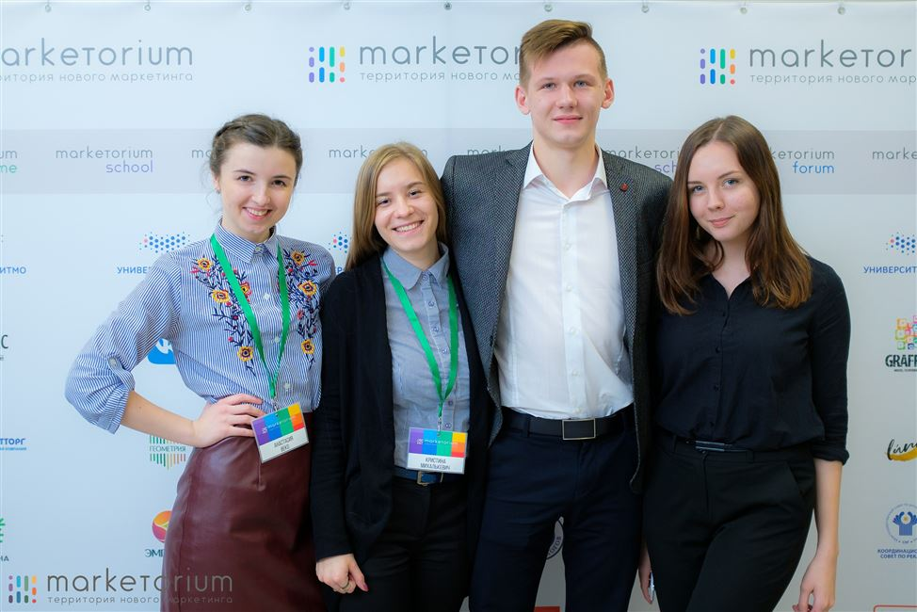
BigGame by Marketorium Осень 2017
«BigGame by Marketorium Осень 2017» - конкурс, прошедший в ноябре в Санкт-Петербурге, который, в очередной раз, объединил студентов из многих городов и стран.
Проект включал в себя: – конкурс по маркетингу BigGame by Marketorium, – научно-практический форум Marketorium Forum, – образовательный курс Marketorium School.
Студенты БГТУ прошли необычный отборочный тур, после которого объединились в команду под названием «Sterjen».

Slide 4
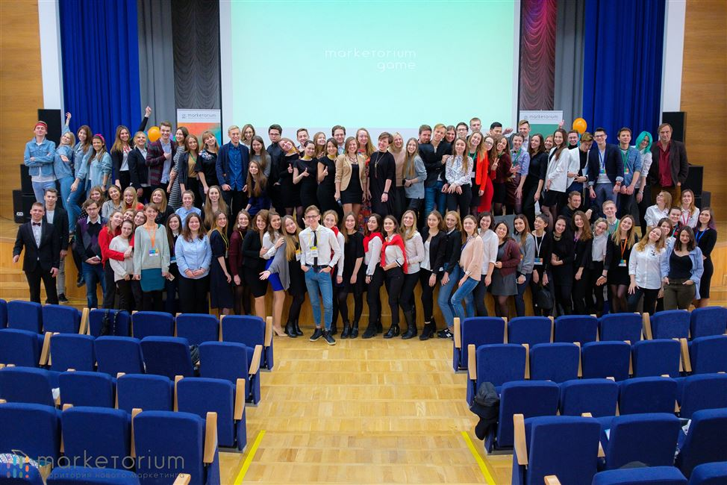
По условиям игры, команда- это маркетинговое агенство.
Она выполняла кейс для реального заказчика – компании TS Solution, системного интегратора в области информационной безопасности, и презентовала его перед публикой и жюри.
Команда «Sterjen» получила диплом в номинации «Умение просто донести сложные решения», решив кейс от компании «TS Solution».

Slide 5
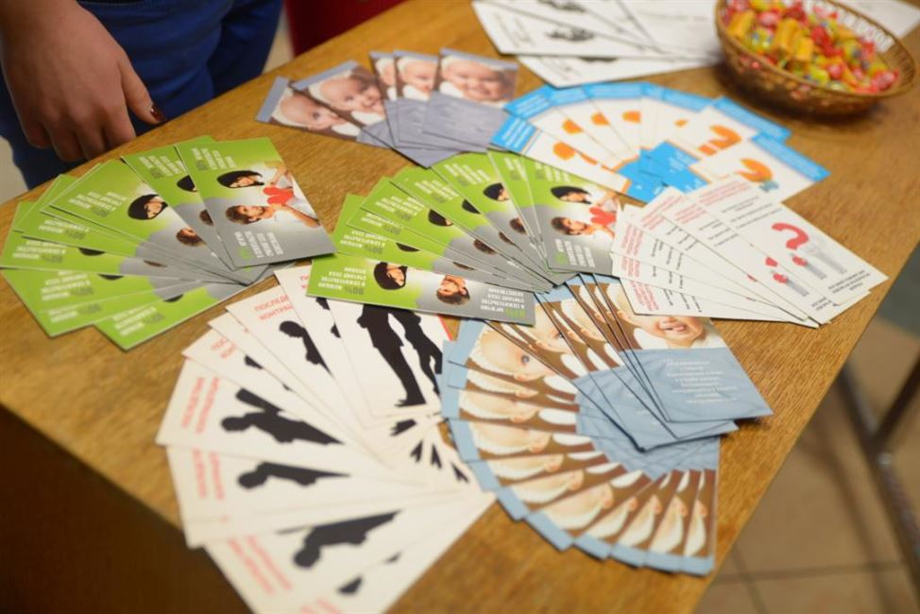
Международный день борьбы со СПИДом
День 1 декабря традиционно во всем мире проходит под лозунгом борьбы с вирусом иммунодефицита человека – СПИДом. Акция «Знать, чтобы жить!», организованная и проведенная отделом воспитательной работы с молодежью, ставила целью привлечь внимание самой активной части нашего университета – студенческой молодежи – к проблемам распространения, профилактики и диагностики. чумы 21-го века.

Slide 6
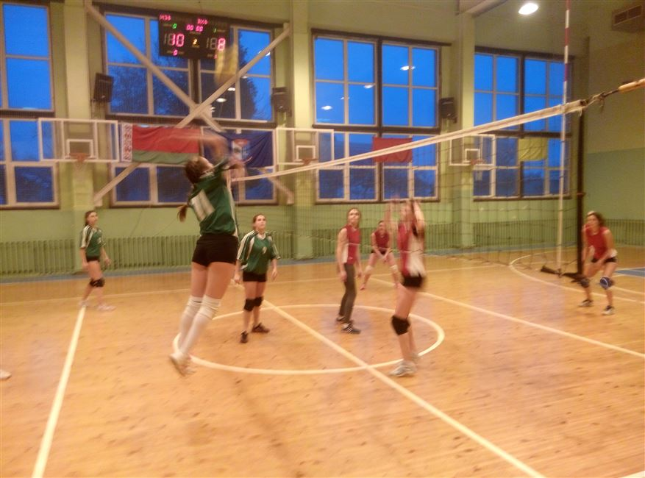
Соревнования по волейболу
Семь игровых дней в спортивном комплексе университета проходили соревнования по волейболу среди женских команд в программе круглогодичной спартакиады 2017/2018 учебного года. Сборная команда факультета ТОВ выиграла все матчи и заняла 1 место. На втором месте волейболистки факультета ИЭ, третье место досталось факультету ЛХ.

Slide 7
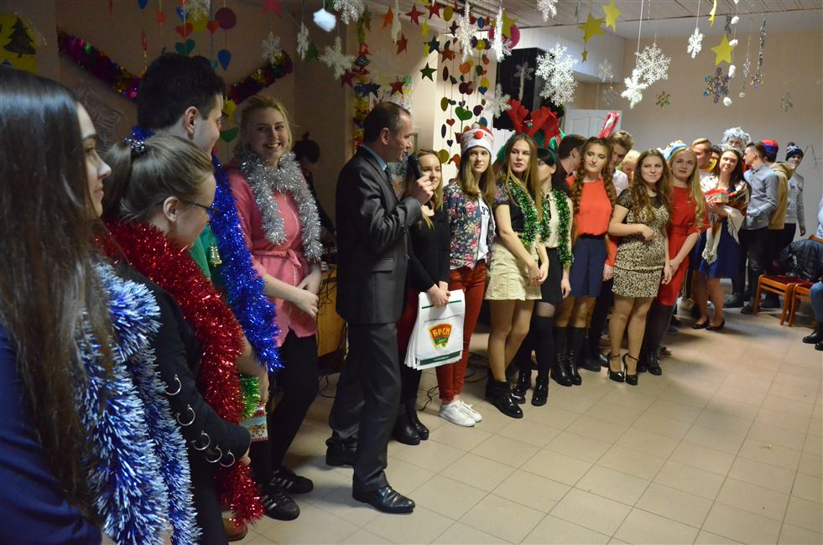
Новогодняя программа "Эта веселая планета"
В преддверии нового года, 21 декабря в студенческом городке была организована новогодняя развлекательная программа. Веселые песни, поздравления Деда Мороза, Снегурочки, зажигательные конкурсы, хороводы вокруг елки – всё это проходило в актовом зале общежития №4. А победителями этой программы стали студенты общежития №2. Они и были награждены подарками от БРСМ университета. А кроме этого все команды получили сладкие подарки от профкома студентов.

Slide 8
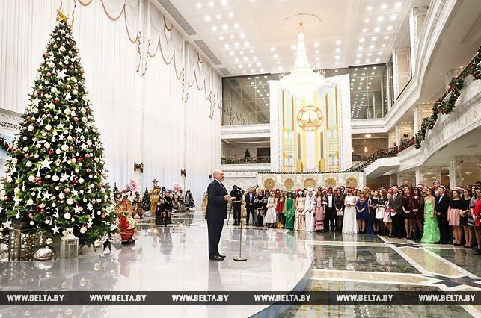
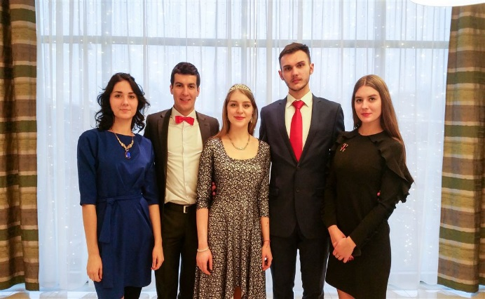
Новогодний бал во Дворце Независимости
27 декабря во Дворце Независимости встретились 250 талантливых студентов и школьников со всей страны, чтобы в неформальной обстановке обсудить друг с другом волнующие темы.
Долгожданной стала встреча с Главой государства - хороший повод поговорить о важном с Президентом Республики Беларусь Александром Григорьевичем Лукашенко в неформальной атмосфере.
Пять лучших студентов БГТУ, добившиеся высоких результатов в учебе, науке, культурной и общественной деятельности, представители Школы лидерского движения
получили возможность побывать на Президентском новогоднем балу во Дворце Независимости.

Slide 9
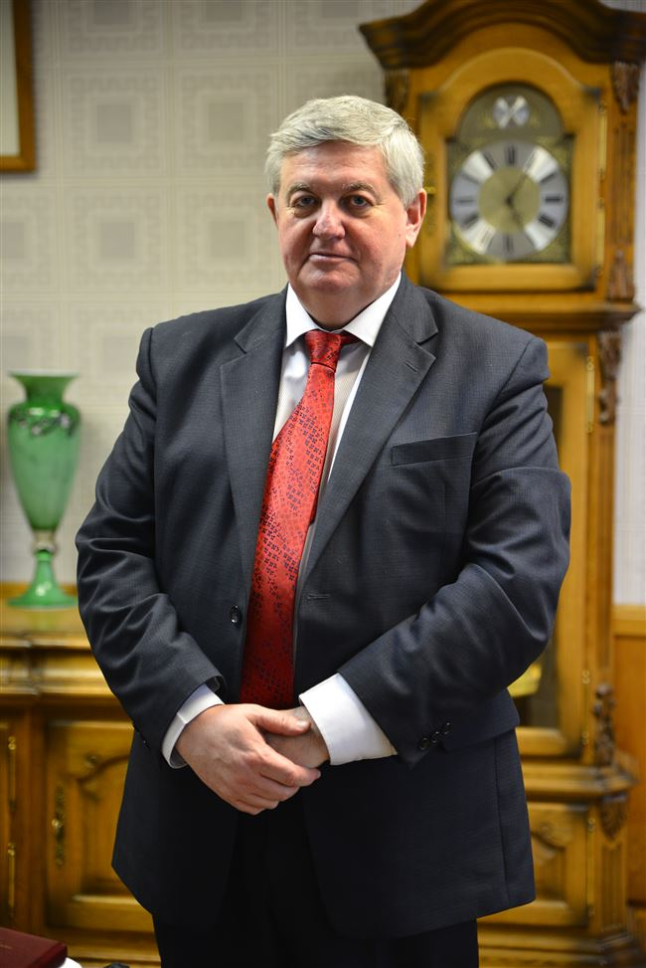
Поздравление с Новым годом и Рождеством Христовым от ректора БГТУ Игоря Войтова
В канун праздника ректор БГТУ Игорь Войтов поздравил профессорско-преподавательский и студенческий коллектив с Новым годом и Рождеством Христовым, также поблагодарил за трудовые и научные успехи, верность родному вузу, понимание, поддержку, стремление достичь лидерства в научной и образовательной сфере!

Slide 10
Поздравляем с Наступающим 2018 годом!
Желаем удачи и успехов во всем!
Редакционная коллегия:
Кудош Дарья 3к. 6гр.
d.kudosh@mail.ru
Иванова Алеся 3к. 6гр.
aleska_ivanova2014@mail.ru
Жуковень Валерия 1к. 3гр.
alicefrost500@gmail.com

